Slide 1
Daidalos a Ikaros
Grécka báj

Slide 2
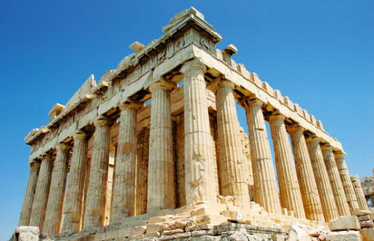
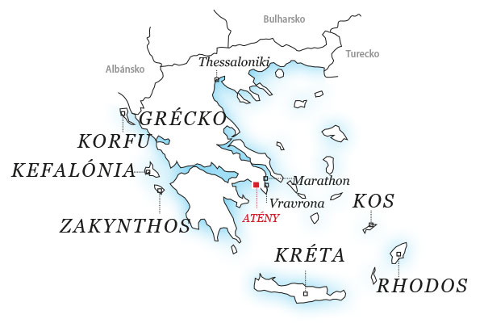
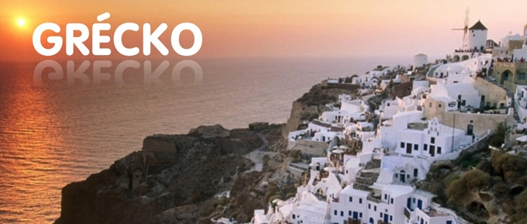
Grécko

Slide 3
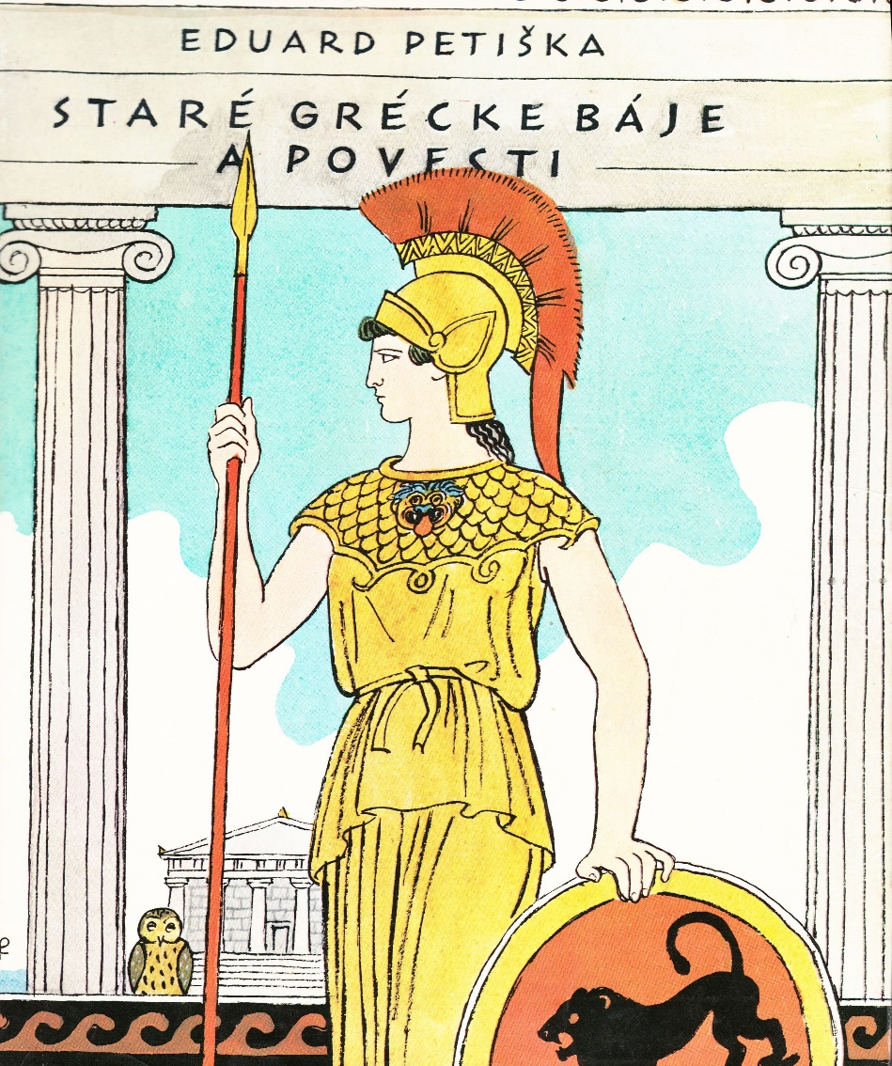
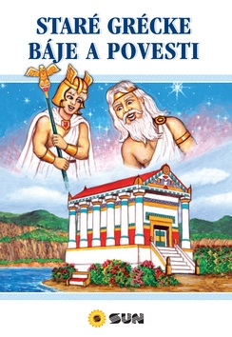
Z knihy

Slide 4
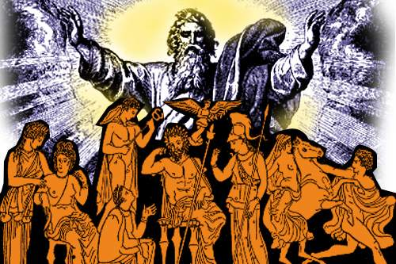
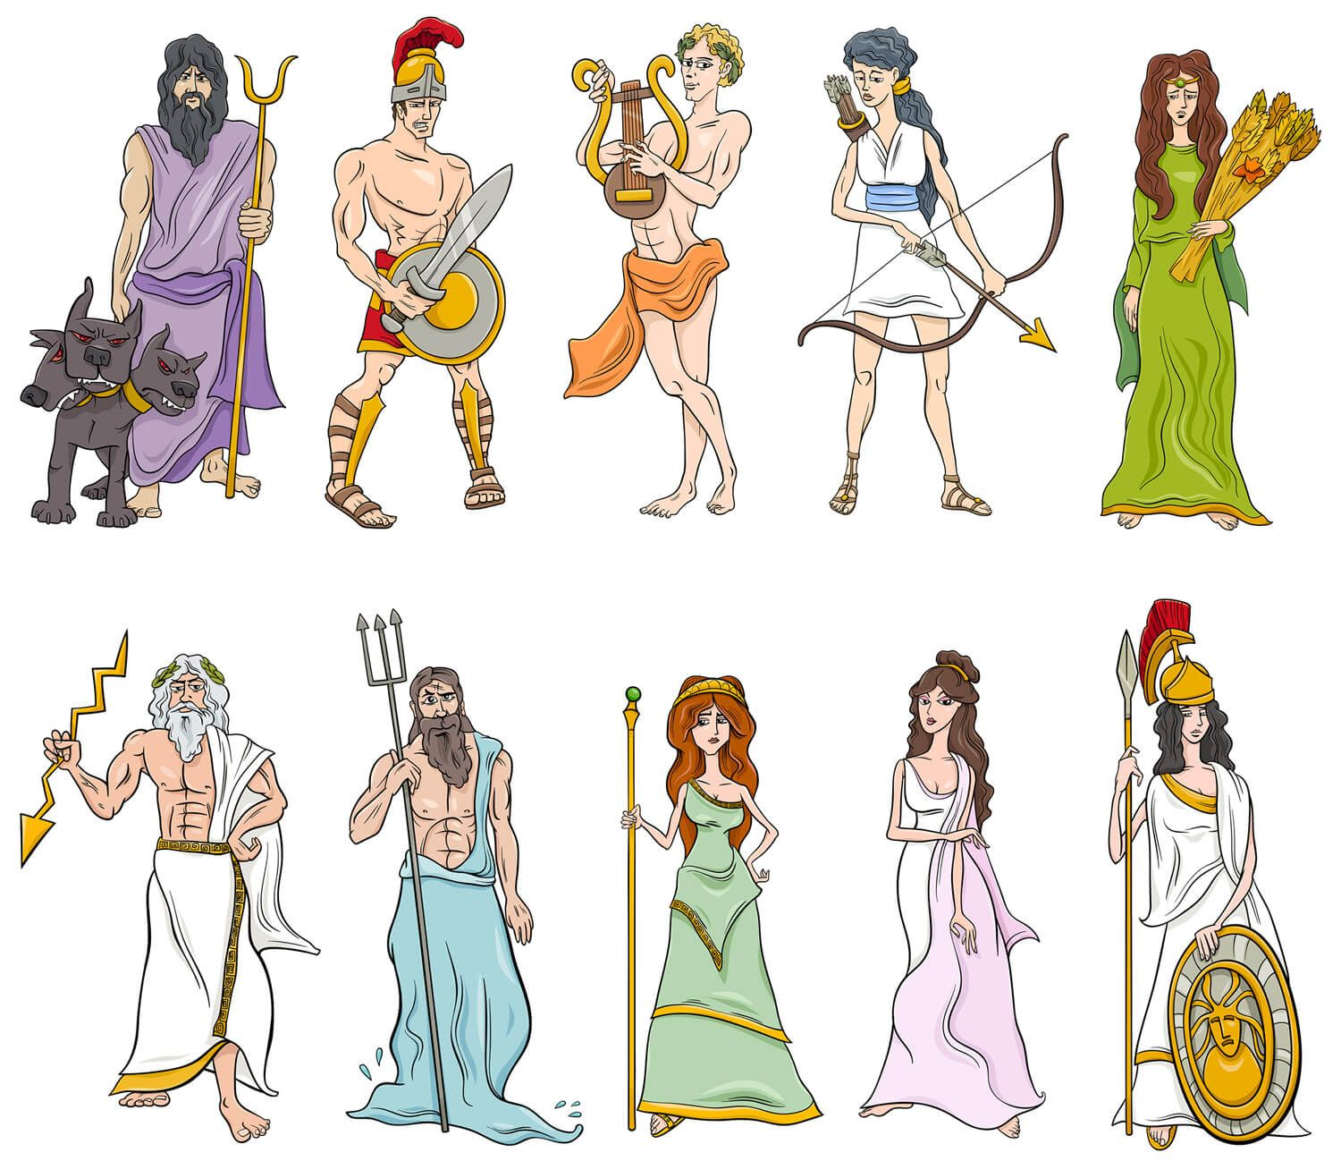
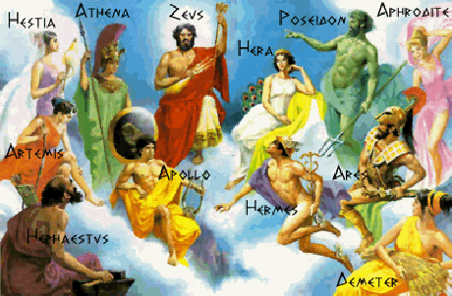
B Á J
Mýtus alebo báj je epický útvar, v ktorom sa podáva ľudový primitívny výklad o jave či veci, ktorý človeka nabáda k premýšľaniu a nie je samozrejmý.
Súbor mýtov (najmä určitého etnika či národa) sa nazýva mytológia či bájoslovie.
Ľudia v mýtoch vyjadrujú svoje predstavy o pôvode sveta a vzniku života na Zemi, o prírodných úkazoch (búrka, blesky), o striedaní ročných období, o vychádzaní a zapadaní slnka a pod.
Vo svojich predstavách pripisujú ľudia nevysvetliteľné javy bohom, polobohom a iným nadprirodzeným bytostiam (vílam, škriatkom). Ľud si mýtami vysvetľuje aj vznik názvov krajín, morí, kvetov.

Slide 5
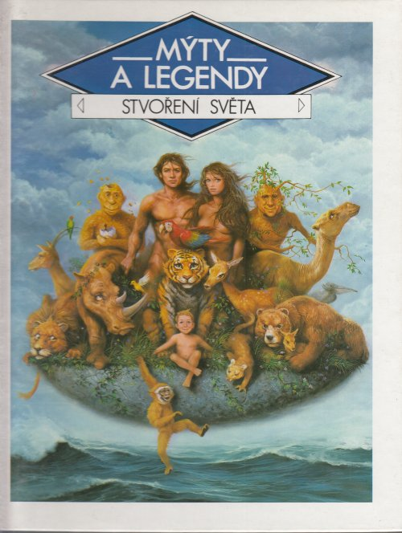
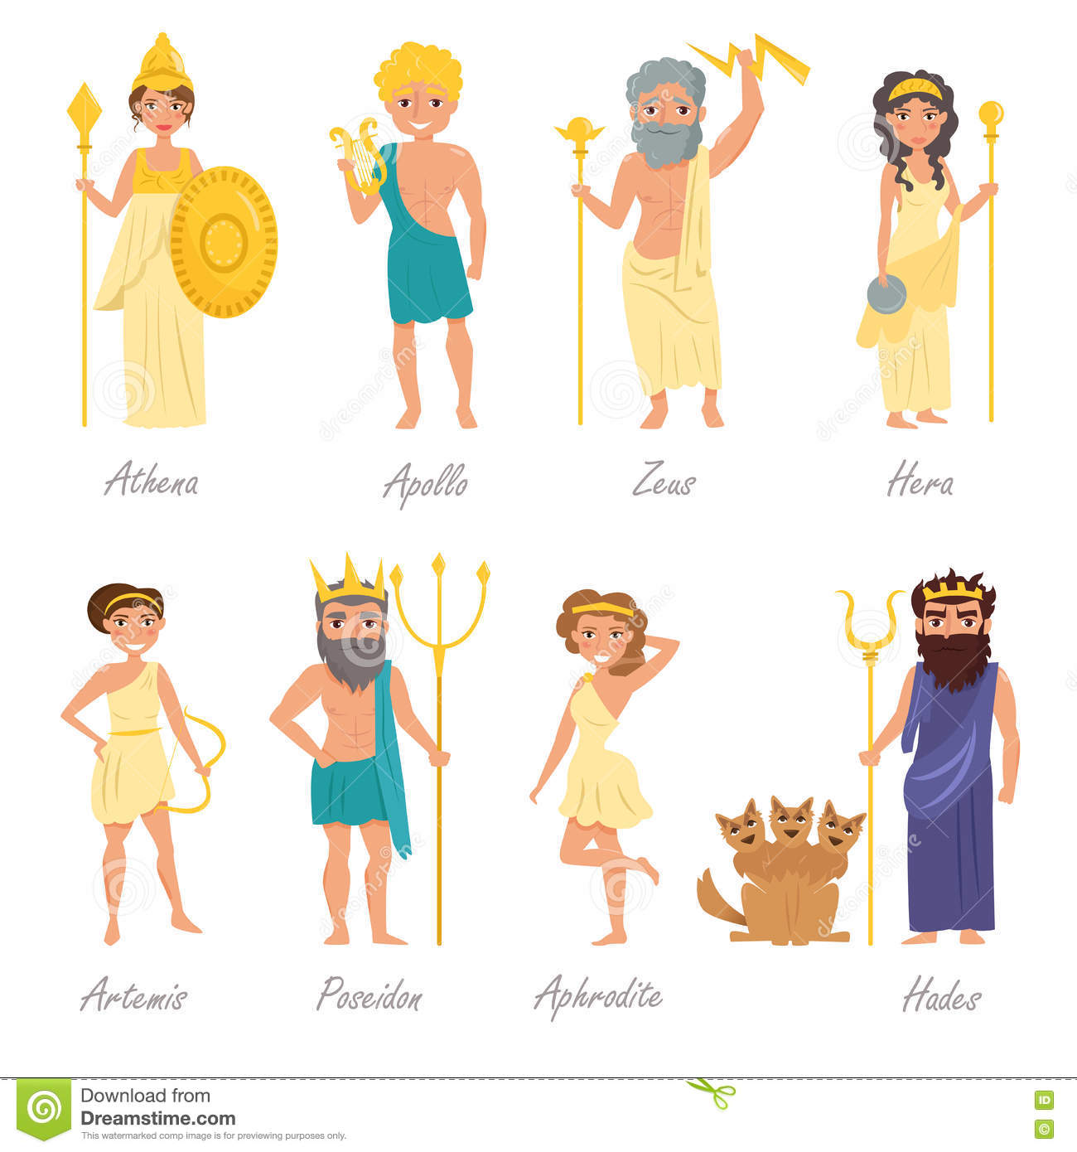
B Á J
Mýty sa tradovali z pokolenia na pokolenie. Považujú sa za najstaršiu podobu ľudovej prózy. Rozdeľujeme ich do niekoľkých skupín:
kozmogonické - báje o pôvode neba a zeme,
etiologické - báje o pôvode človeka, zvierat, rastlín, názvov
historické - báje o objavoch vecí, remesiel, vied a umení,
hrdinské - báje o predkoch, hrdinoch národných kultúr, obrancoch rodu.

Slide 6
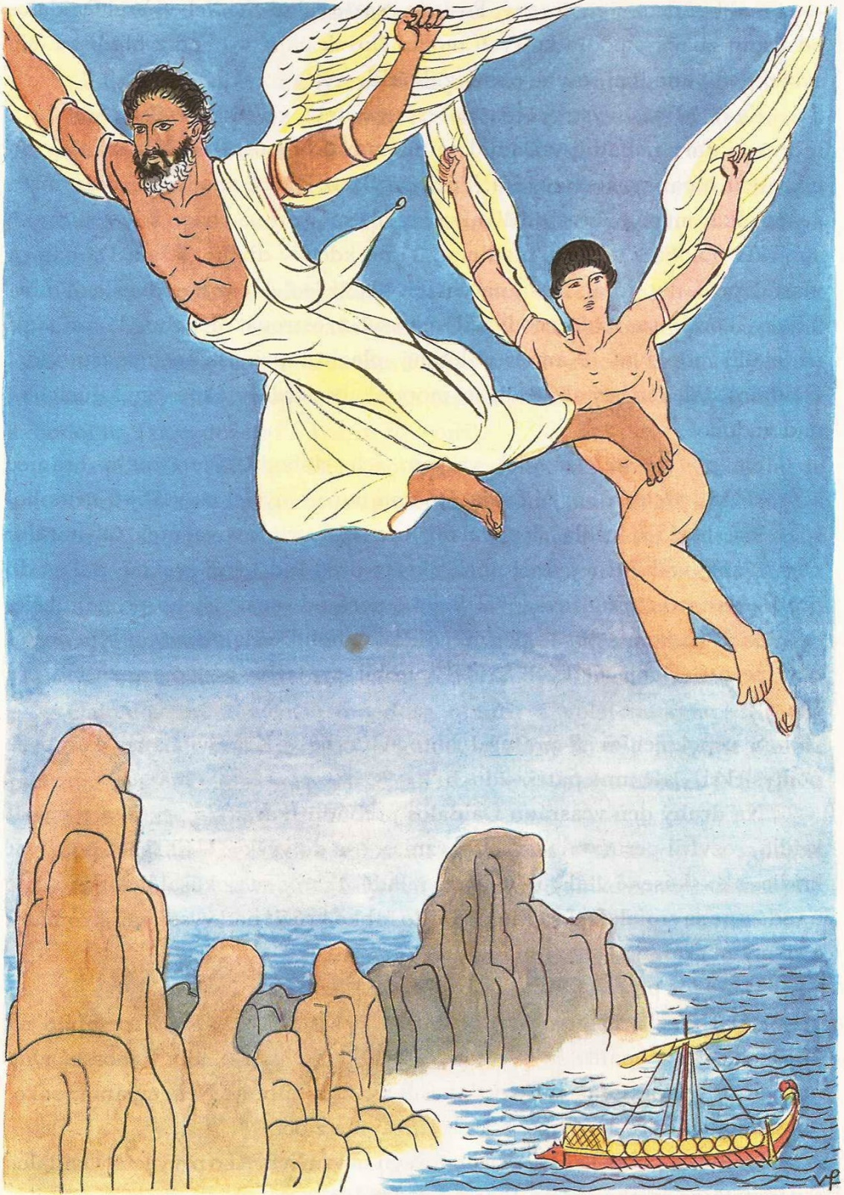
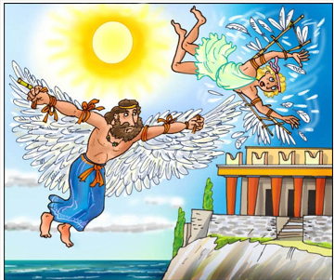
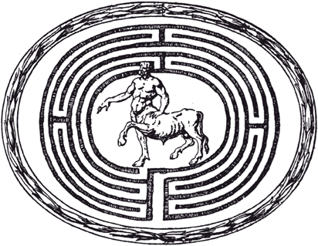
Grécka mytológia
Grécka mytológia je súbor gréckych mýtov.
Grécka mytológia je radostná, vychádza z prírody a radostného pozemského života.
Bohovia:
sú ľudskej podstaty i s povahovými chybami,
nič nie je na nich posvätne velebného,
nie sú všemohúci ani vševediaci,
nad nimi vládne Osud.

Slide 7
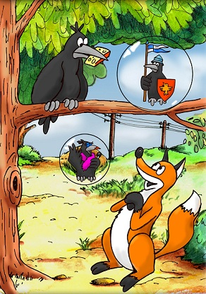
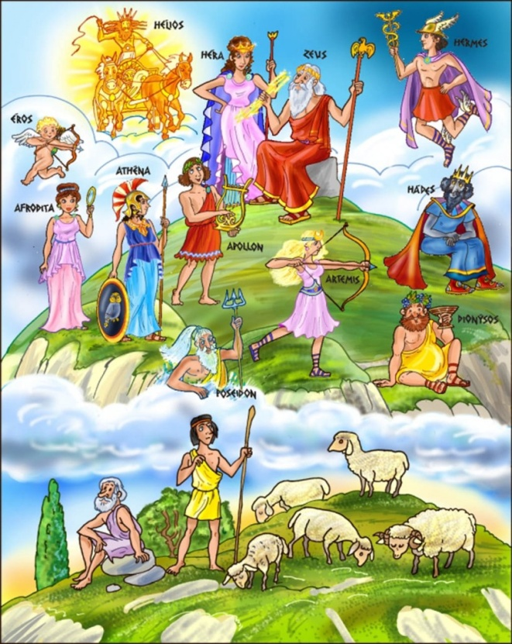
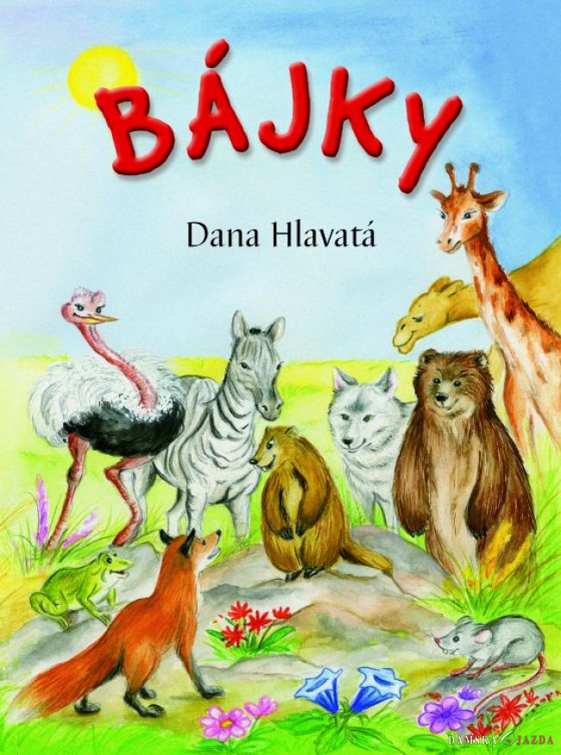
Báj vs. bájka
Báj
Bájka
mýtus
epický útvar
predstava ľudí o pôvode sveta, človeka, zvierat, a pod.
ľudový pôvod
neobsahuje ponaučenie
malý epický útvar
vymyslený príbeh s výchovným zacielením
využíva sa alegória
má autora
vyplýva z nej ponaučenie

Slide 8
Pracujeme s textom
V akom rodinnom vzťahu boli Daidalos a Talós?
otec a syn
strýko a synovec
dedo a vnuk
Vyber synonymum k slovu perute .
perly
nite
krídla
Daidalos bol:
murár a staviteľ
staviteľ a sochár
sochár a rezbár

Slide 9
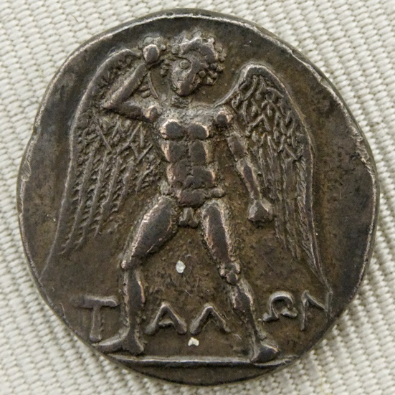
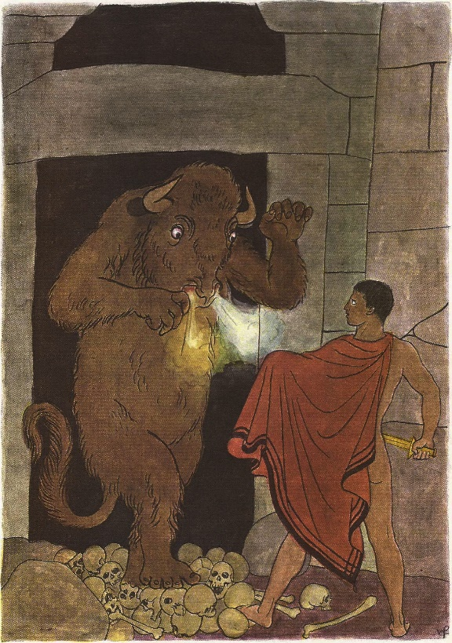
Pracujeme s textom
Prečo Daidalos Talóa zrazil z hradieb?
Talós bol chudobný.
Talós porušoval Daidalove príkazy.
Daidalos nezniesol pocit, že raz bude Talós šikovnejší ako on.
Pre koho mal Daidalos postaviť bludisko?
pre ľudské obete
pre Minotaura
pre Kentaura

Slide 10
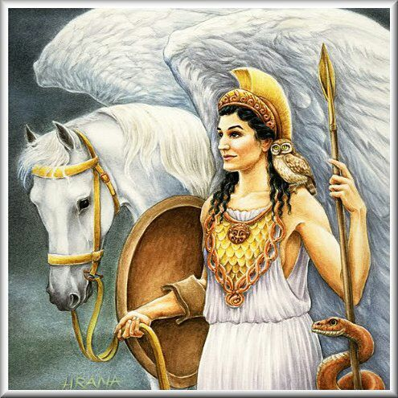
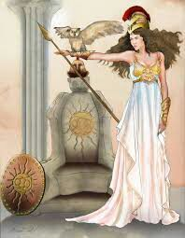
Pracujeme s textom
Ako sa volala bohyňa, ktorá zachránila Talóa?
Aténa
Aneta
Adela
Prečo musel Daidalos ujsť z rodného mesta?
lebo kradol
lebo sa chcel presláviť aj inde
lebo zabil Talóa

Slide 11
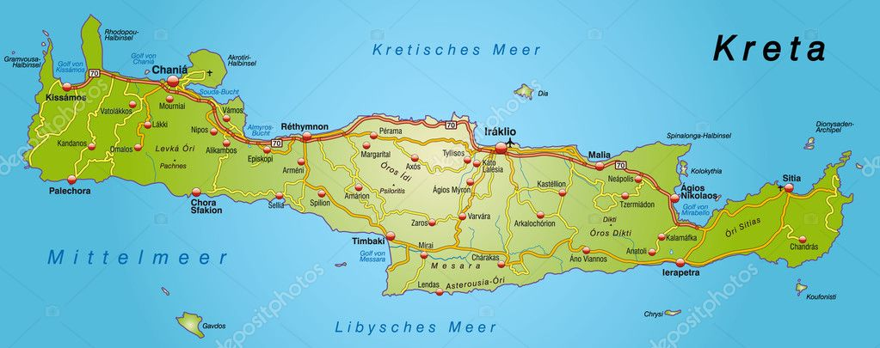
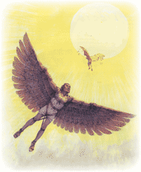
Pracujeme s textom
Kde našli Daidalos a Ikaros útočisko?
na Sicílii
na Kréte
na Rodose
Ako mal Ikaros letieť ponad more?
radšej vyššie
ani vysoko, ani nízko
radšej nižšie

Slide 12
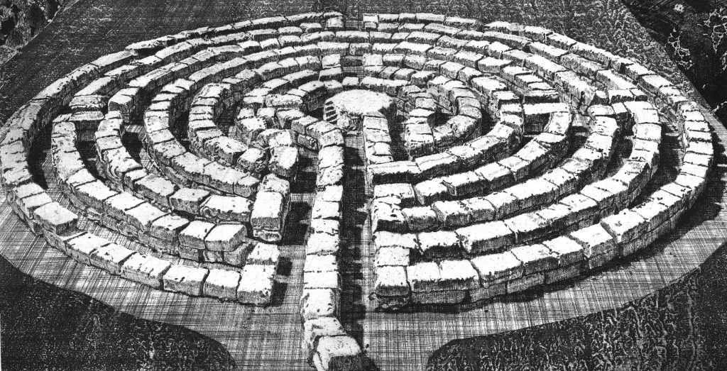
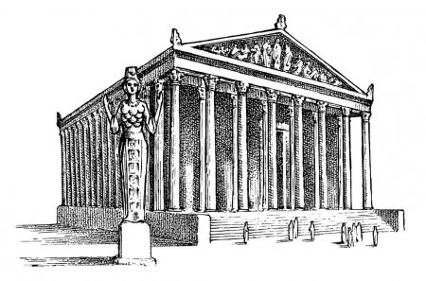
Pracujeme s textom
Vyber synonymum k slovu labyrint.
laboratórium
hlavolam
bludisko
Odkiaľ pozorovali grécki bohovia bežných smrteľníkov?
z Olympu
z Olivovej hory
z Albánska

Slide 13
Pracujeme s textom
Ako môžeme pomenovať vlastnosť, ktorá priviedla Daidala k vražde synovca?
chamtivosť
zbabelosť
závisť
Prečo sa ostrov Ikaria volá po Ikarovi?
lebo sa tam narodil
lebo tam študoval
lebo je tam pochovaný
Čo rozumieš pod pojmom ukrytý pred ľudskými zrakmi ?
potajomky
naslepo
nápadne

Slide 14
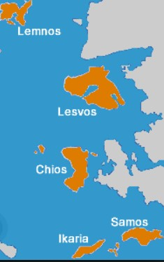
Pracujeme s textom
Kde ušiel Daidalos po smrti Ikara?
Sicília
Sardínia
Cyprus
Ako sa volá ostrov, kde je pochovaný Ikaros?
Kréta
Sicília
Ikaria

Slide 15
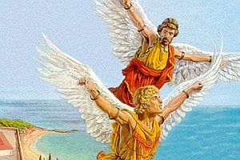
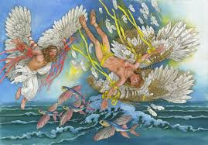
Poznámky do zošita ☺
Lit. druh: epika
Lit. forma: próza
Lit. žáner: báj
Téma: Daidalov a Ikarov let z Kréty do rodnej zeme.
Hl. myšlienka: Závisť a neposlušnosť budú stále potrestané.

Slide 16
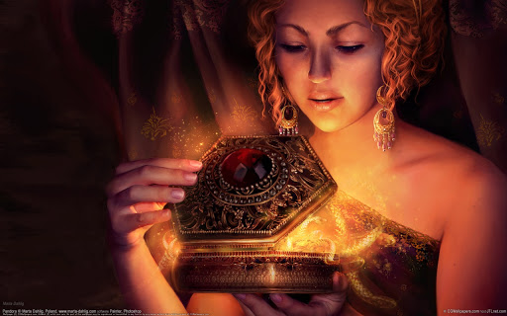
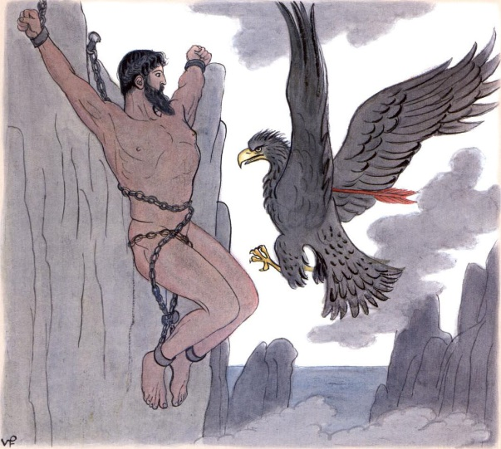
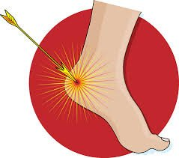
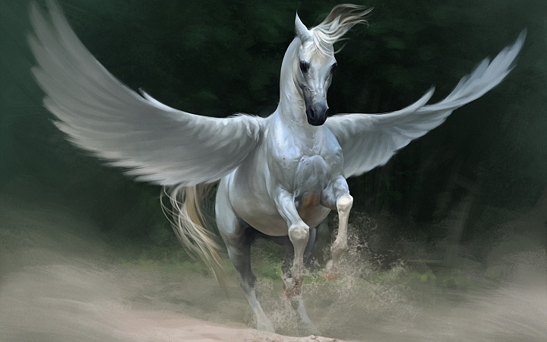
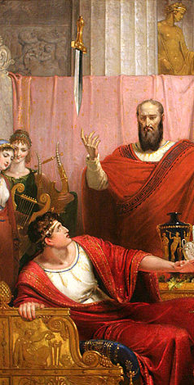
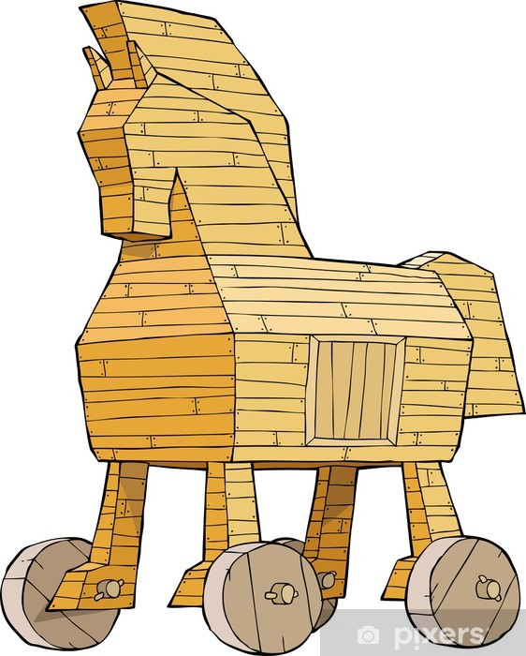
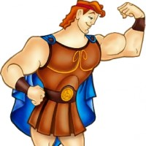
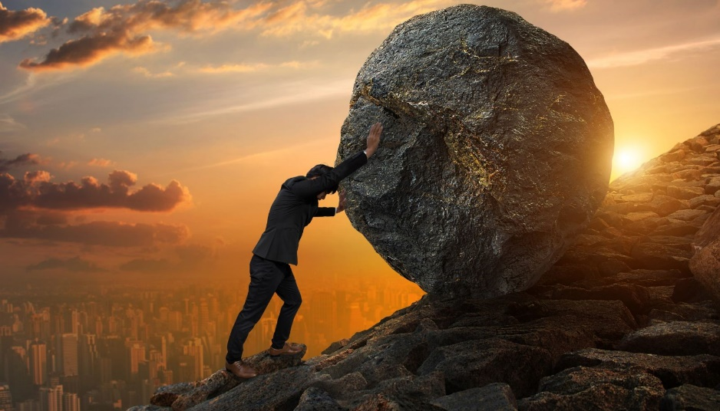
Nájdi v slovníku, čo znamenajú nasledujúce frazeologizmy:
Prometheus
Achillova päta
Damoklov meč
Trojský kôň
Pandorina skrinka
Lietať na Pegasovi
Silný ako Herkules
Sizyfovská práca

Slide 17
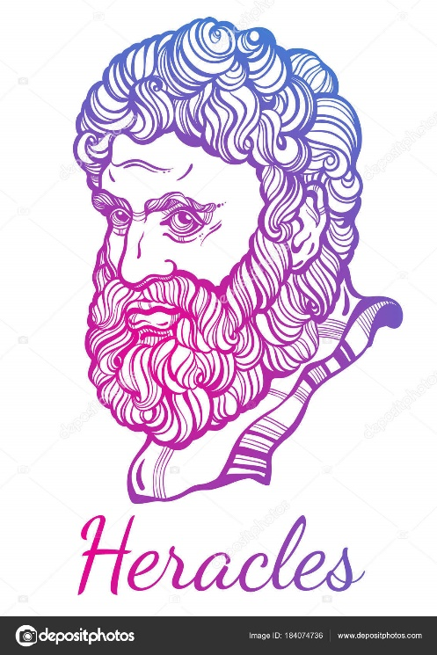
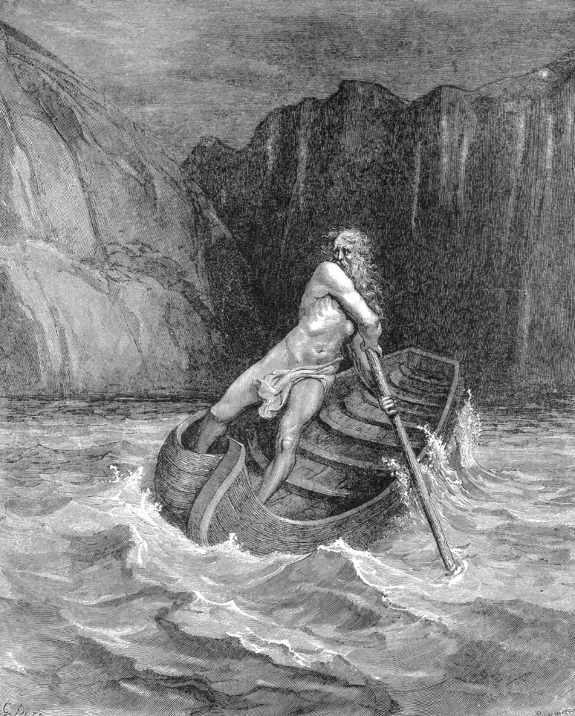
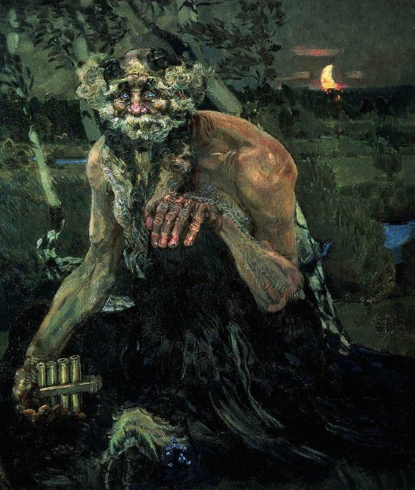
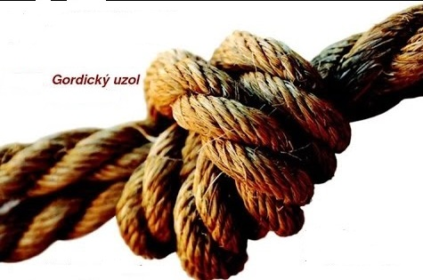
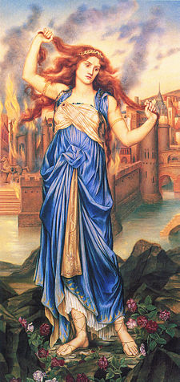
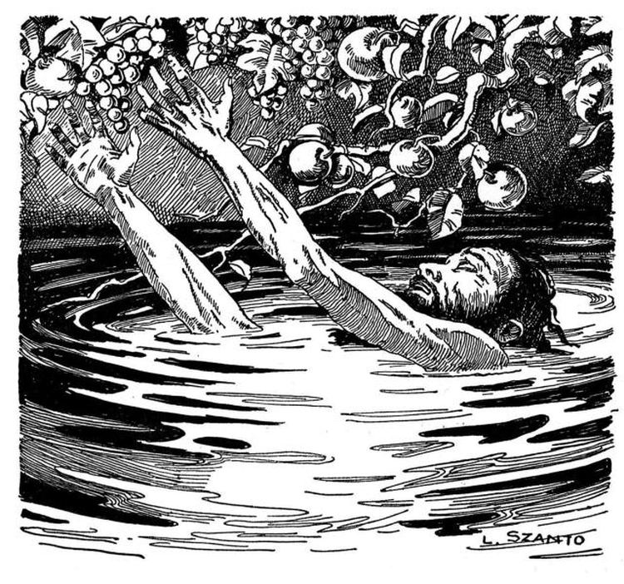
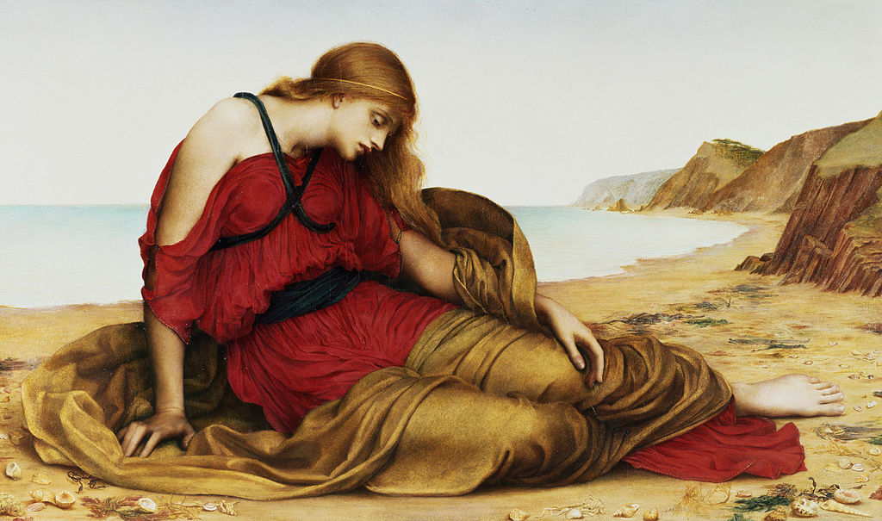
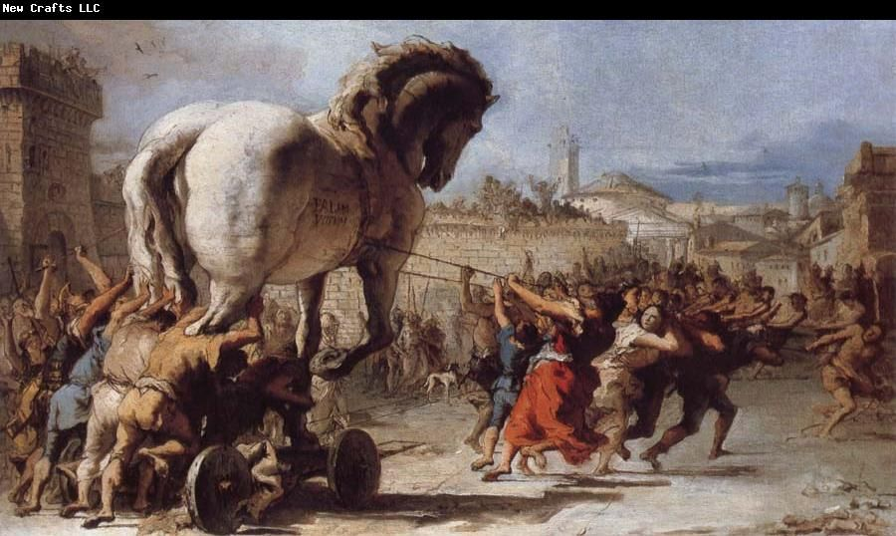
Nájdi v slovníku, čo znamenajú nasledujúce frazeologizmy:
Panický strach
Tantalove muky
Gordický uzol
Danajský dar
Augiášov chliev
Kassandrina veštba
Ariadnina niť
Prejsť cez rieku Styx

